Slide 1
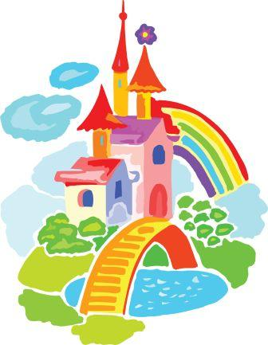
ИМЯ СУЩЕСТВИТЕЛЬНОЕ Урок 1.
МБОУ Алешковская СОШ
Презентацию выполнила
учитель начальных классов
Попкова Т.В.

Slide 2
Путешествие в Страну Слов
СЛОВА –
это разные
ЧАСТИ РЕЧИ

Slide 3
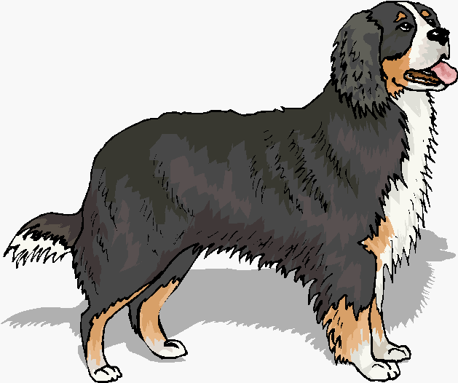
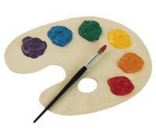
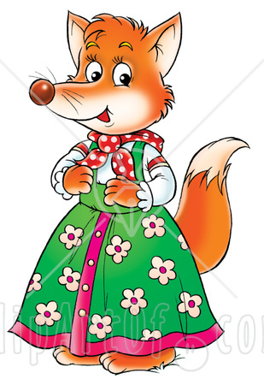
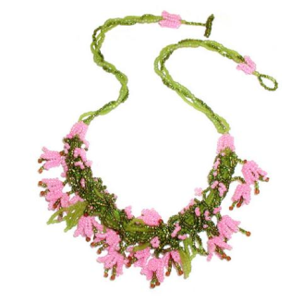
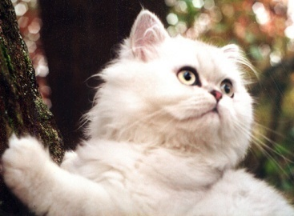
ЧТО ЗДЕСЬ ИЗОБРАЖЕНО? НАЗОВИ ОДНИМ СЛОВОМ.
ПРЕДМЕТЫ

Slide 4
КАКИЕ ВОПРОСЫ К НИМ МОЖНО ПОСТАВИТЬ?
КТО? ЧТО?

Slide 5
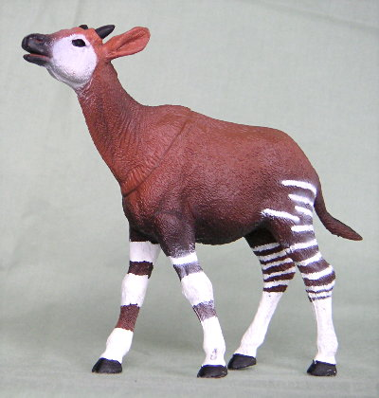
Как спросить, если не знаешь название этого предмета?
КТО это?
ЭТО окапи.
Почему задали вопрос КТО?
ЭТО живое существо.

Slide 6
К КАКИМ ЕЩЁ ПРЕДМЕТАМ МОЖНО ПОСТАВИТЬ ВОПРОС КТО?
КТО?
ОДУШЕВЛЕННЫЕ

Slide 7
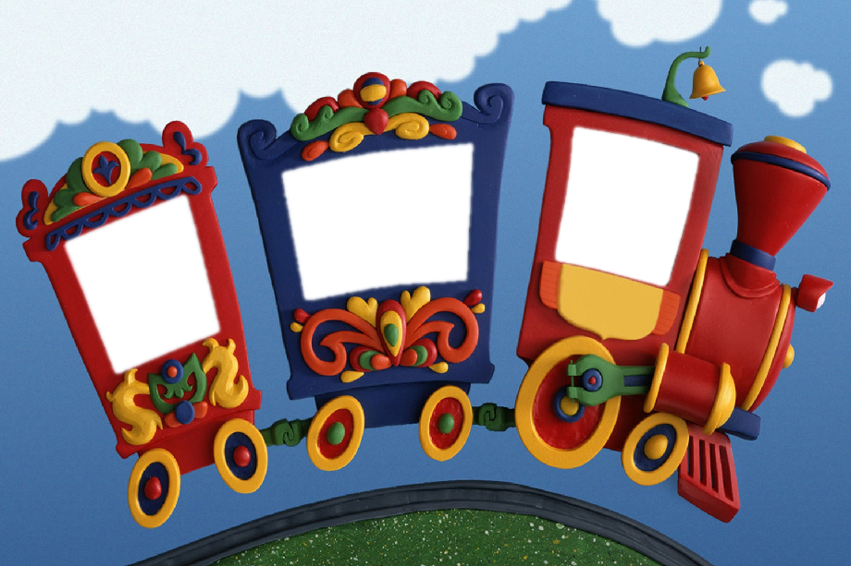
Найдите слова, отвечающие на вопрос КТО? в упр.2 стр.4
КТО?
собака
лев
корова
пчела
заяц

Slide 8
Найдите слова, отвечающие на вопрос КТО? в предложениях упр.3 стр.4
КТО?
собака
лев
корова
пчела
заяц
мужик
баба
дочка
сынок
отец
мать
девочка
братец

Slide 9
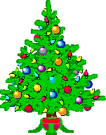
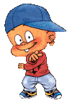
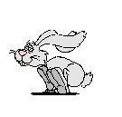

Slide 10
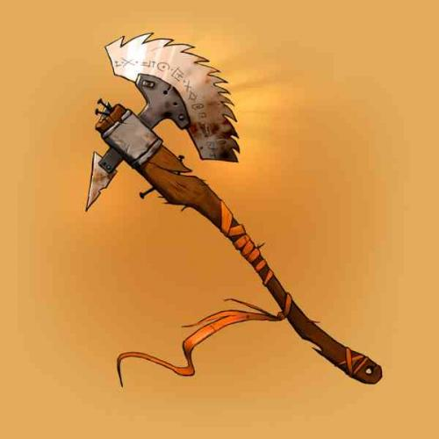
Как спросить, если не знаешь название этого предмета?
ЧТО это?
ЭТО секира.
Почему задали вопрос чТО?
ЭТО неживое существо.

Slide 11
К КАКИМ ЕЩЁ ПРЕДМЕТАМ МОЖНО ПОСТАВИТЬ ВОПРОС ЧТО?
ЧТО?
неОДУШЕВЛЕННЫЕ

Slide 12
Найдите слова, отвечающие на вопрос ЧТО? в упр.5 стр.5
ЧТО?
тарелка
пальто
чайник
берёза
платье
бельё

Slide 13
Найдите слова, отвечающие на вопрос ЧТО? в предложении: У Деда Мороза окна, пол и стены ледяные.
ЧТО?
тарелка
пальто
чайник
берёза
платье
бельё
ОКНА
ПОЛ СТЕНЫ

Slide 14
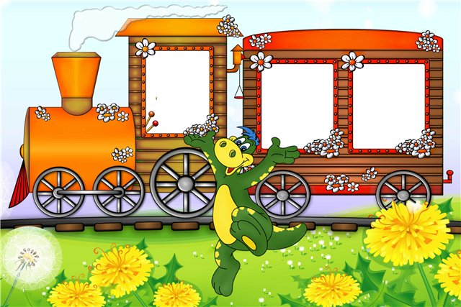
Самостоятельно распредели и запиши слова в два столбика:
КТО?
ЧТО?
мальчик
девочка
окапи
лось
овощи
город
берёза
секира
Овощи, пилил, город, мальчик, девочка, берёза, окапи, секира, красный, лось.

Slide 15
ЧТО ВЫ УЗНАЛИ ПРО ЭТИ СЛОВА?
одушевленные
неодушевленные
КТО?
ЧТО?
Одна ЧАСТЬ РЕЧИ
мальчик
девочка
окапи
лось
овощи
город
берёза
секира
ИМЕНА
СУЩЕСТВИТЕЛЬНЫЕ
ПРЕДМЕТЫ

Slide 16
В Стране Слов мы встретили
ЧАСТИ РЕЧИ:
1. Имя существительное
ПРЕД-МЕТЫ
КТО? животные и человек
ЧТО?
остальные все

Slide 17
Домашнее задание
Для следующего путешествия необходимо хорошо различать слова, отвечающие на вопрос КТО? от слов на вопрос ЧТО?
ПОТРЕНИРУЙТЕСЬ, выполнив упр. 6 и 7 на стр. 6

